Slide 1


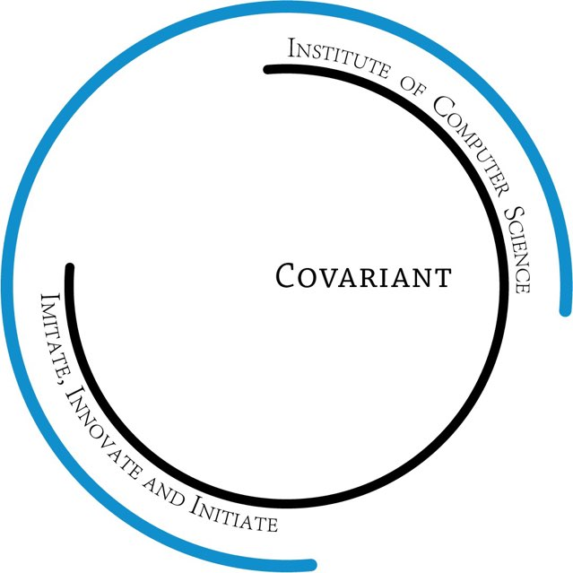
明日方舟 莱茵生命主题ppt模板 由b站@罗德岛的克斯 制作 严禁商用！！ 若有发现商用售卖的情况请您及时向up主联系。 个人使用需到本模板介绍视频投两个硬币即获得个人使用授权 视频页：https://www.bilibili.com/video/BV19Z4y187gi 模板内部分图片内容为《明日方舟》游戏内素材，版权归鹰角网络所有， 在本模板中仅做演示，请在使用中替换图片 为了使用方便，本模板全程在ppt切换时使用了“平滑”。但如果你有ppt上更好的安排，可以修改ppt页面切换的方式。
rhodeskesi
VS code 配置
本页建议使用：大标题 带logo和大标题 若单标题请居中
若标题与图则左右分布
POWERED BY 智锐

Slide 2
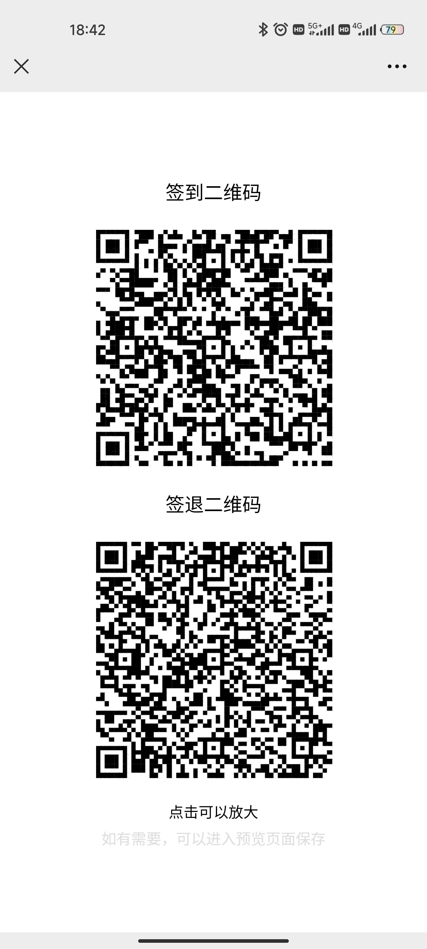
明日方舟 莱茵生命主题ppt模板 由b站@罗德岛的克斯 制作 严禁商用！！ 若有发现商用售卖的情况请您及时向up主联系。 个人使用需到本模板介绍视频投两个硬币即获得个人使用授权 视频页：https://www.bilibili.com/video/BV19Z4y187gi 模板内部分图片内容为《明日方舟》游戏内素材，版权归鹰角网络所有， 在本模板中仅做演示，请在使用中替换图片 为了使用方便，本模板全程在ppt切换时使用了“平滑”。但如果你有ppt上更好的安排，可以修改ppt页面切换的方式。
rhodeskesi
本页建议使用：大标题 带logo和大标题 若单标题请居中
若标题与图则左右分布
POWERED BY 智锐

Slide 3
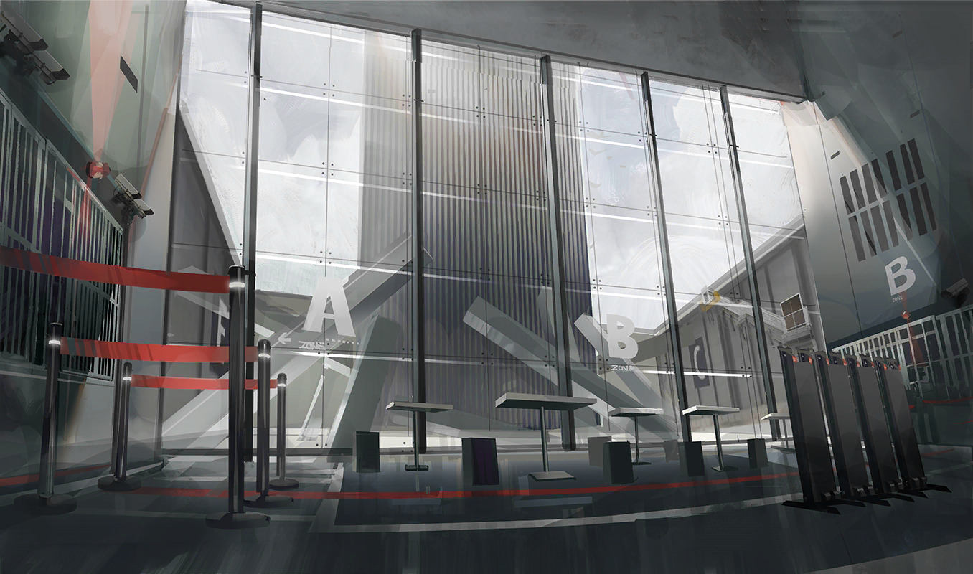
rhodeskesi
Why Vs code
建议使用：带图小标题 可以修改右侧文字 介绍 英文字体：Novecento wide 中文字体：思源黑体
POWERED BY 智锐

Slide 4

rhodeskesi
1. 轻量级
2. 扩展多 功能强大
3. 开源
4. UI美观...
本页建议使用：带图介绍内容 图片设置为 效果-三维旋转-透视-右透视 可以修改右侧文字 介绍 英文字体：Novecento wide
中文字体：思源黑体
POWERED BY 智锐

Slide 5
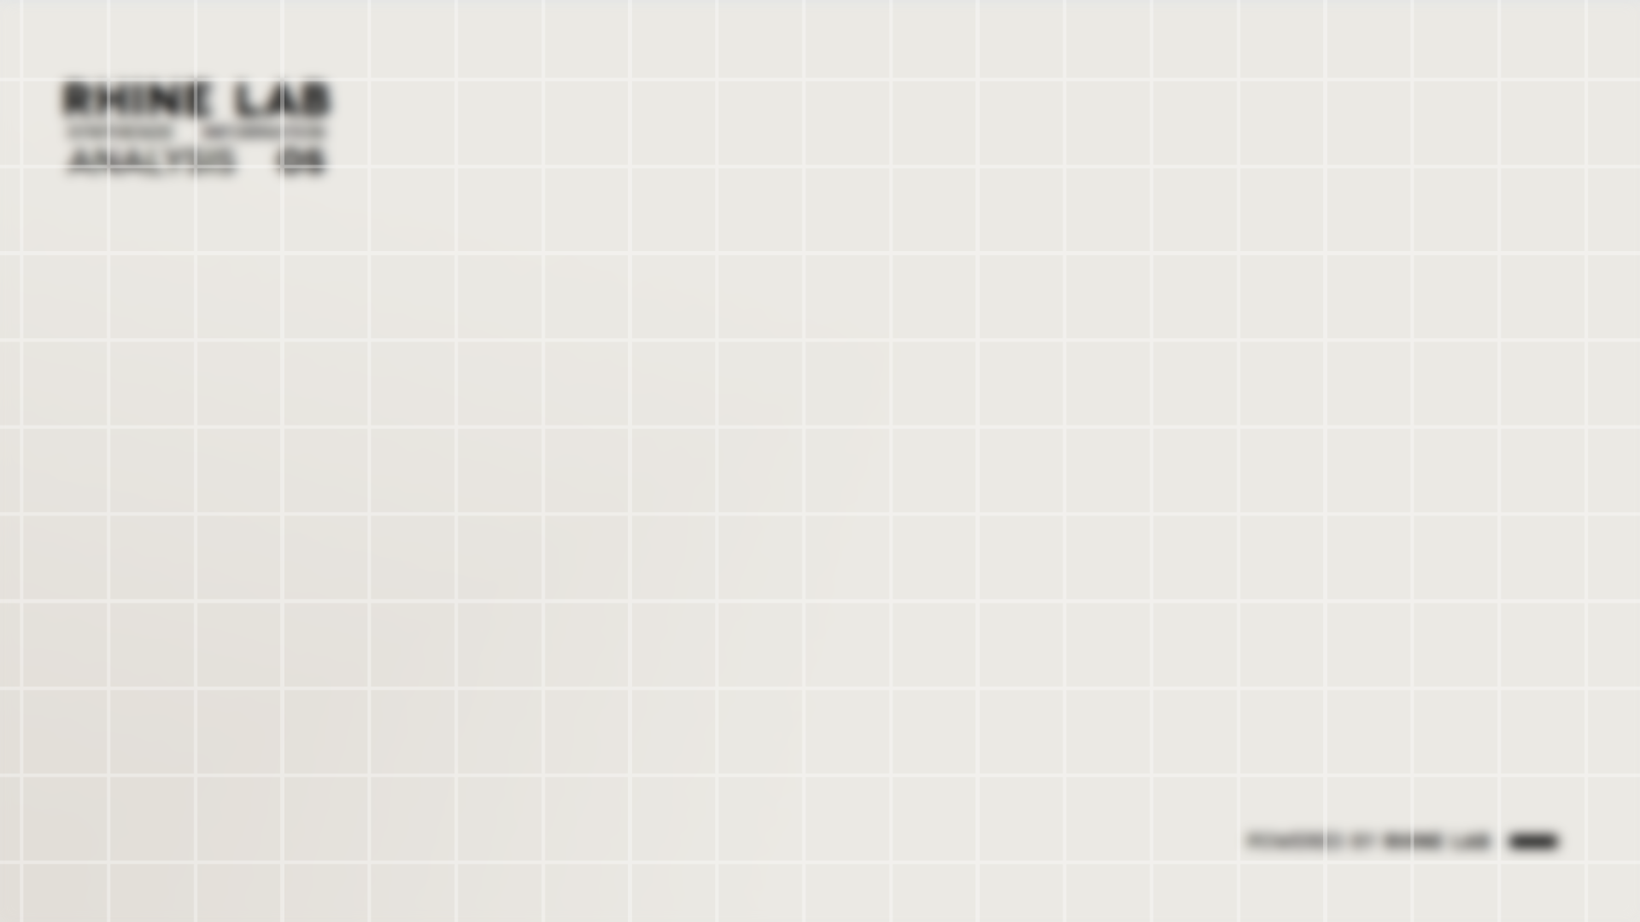
rhodeskesi
本页建议内容：内容划分、 部门划分 可以放一些介绍图片或文字
两部分内容建议放在左右两侧 四部分每个区域全放内容 中间部分的logo 大标题文字 小标题文字 背景图均可修改
可以放一些介绍图片或文字
安装
vs code

Slide 6



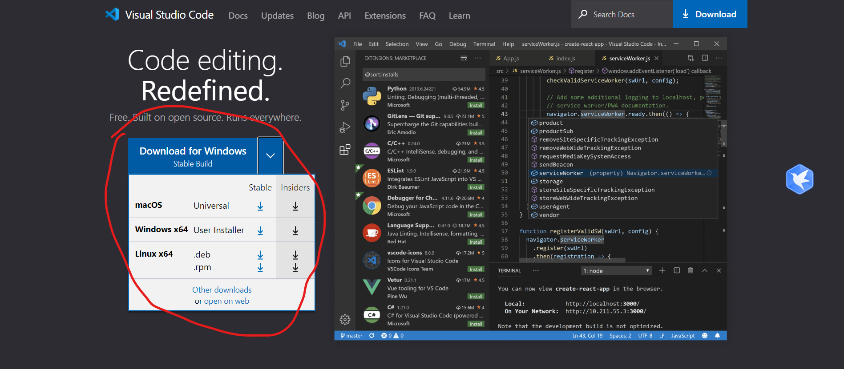
rhodeskesi
section
官网：https://code.visualstudio.com/
VS CODE
安装
建议内容：人物介绍
英文字体：Novecento wide 中文字体：思源黑体
KEYISUIBIANXIAXIE
[LIMITED ACCESS]
POWERED BY 智锐

Slide 7
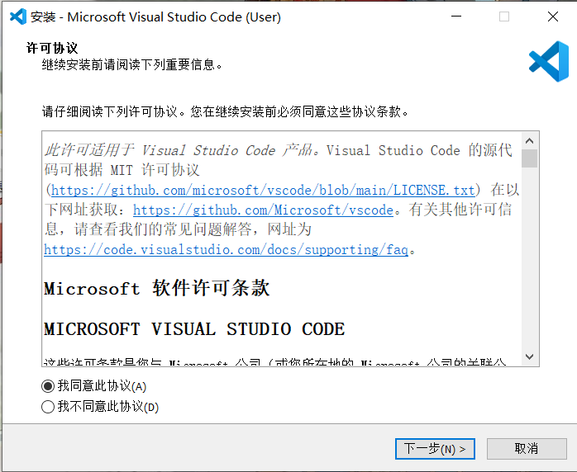
rhodeskesi
section
VS CODE
安装
建议内容：人物介绍
英文字体：Novecento wide 中文字体：思源黑体
KEYISUIBIANXIAXIE
[LIMITED ACCESS]
POWERED BY 智锐

Slide 8
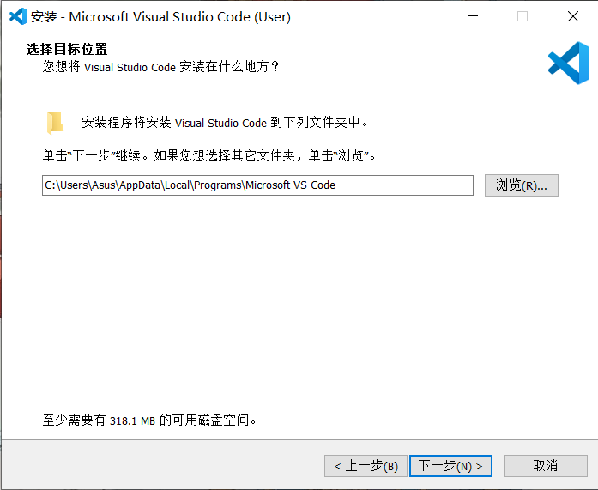
rhodeskesi
section
VS CODE
安装
建议内容：人物介绍
英文字体：Novecento wide 中文字体：思源黑体
KEYISUIBIANXIAXIE
[LIMITED ACCESS]
POWERED BY 智锐

Slide 9
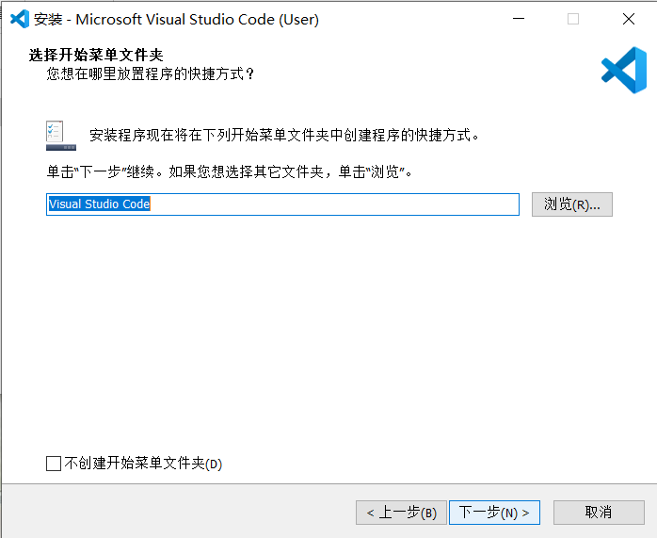
rhodeskesi
section
VS CODE
安装
建议内容：人物介绍
英文字体：Novecento wide 中文字体：思源黑体
KEYISUIBIANXIAXIE
[LIMITED ACCESS]
POWERED BY 智锐

Slide 10
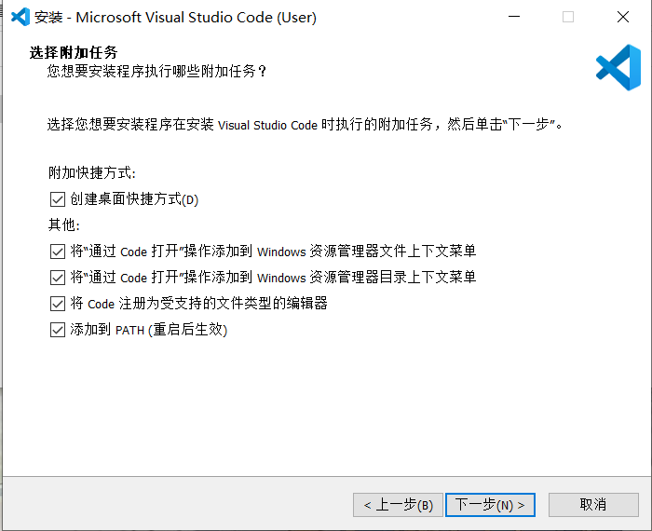
rhodeskesi
section
VS CODE
安装
建议内容：人物介绍
英文字体：Novecento wide 中文字体：思源黑体
KEYISUIBIANXIAXIE
[LIMITED ACCESS]
POWERED BY 智锐

Slide 11
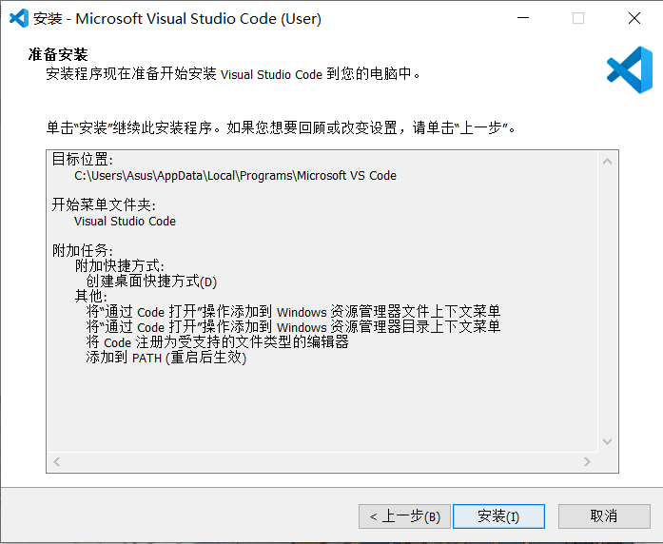
rhodeskesi
section
VS CODE
安装
建议内容：人物介绍
英文字体：Novecento wide 中文字体：思源黑体
KEYISUIBIANXIAXIE
[LIMITED ACCESS]
POWERED BY 智锐

Slide 12
rhodeskesi
本页建议内容：内容划分、 部门划分 可以放一些介绍图片或文字
两部分内容建议放在左右两侧 四部分每个区域全放内容 中间部分的logo 大标题文字 小标题文字 背景图均可修改
可以放一些介绍图片或文字
下载
mingw

Slide 13
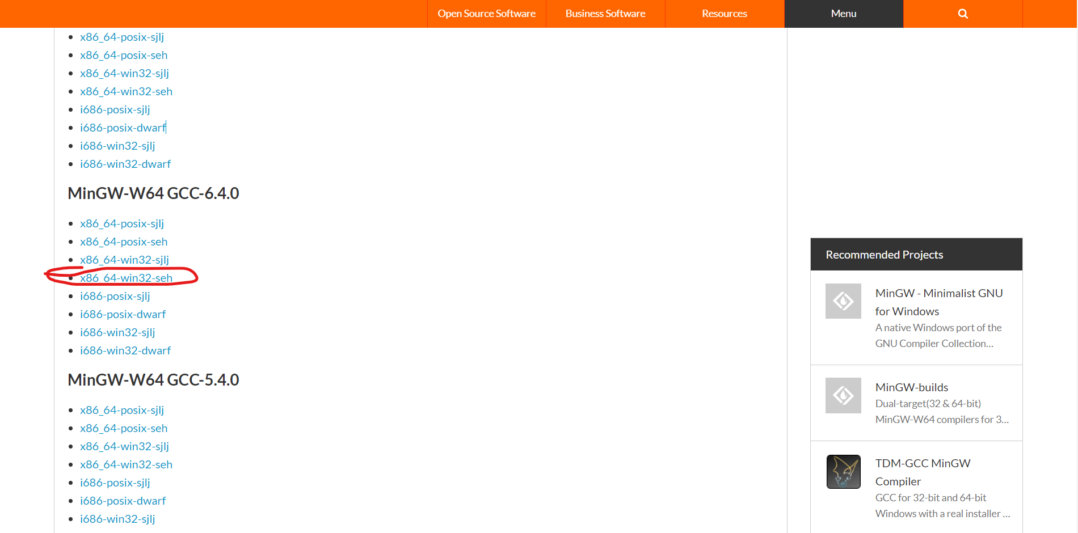
rhodeskesi
section
下载地址：https://sourceforge.net/projects/
mingw-w64/files/
Mingw
下载
建议内容：人物介绍
英文字体：Novecento wide 中文字体：思源黑体
KEYISUIBIANXIAXIE
[LIMITED ACCESS]
POWERED BY 智锐

Slide 14
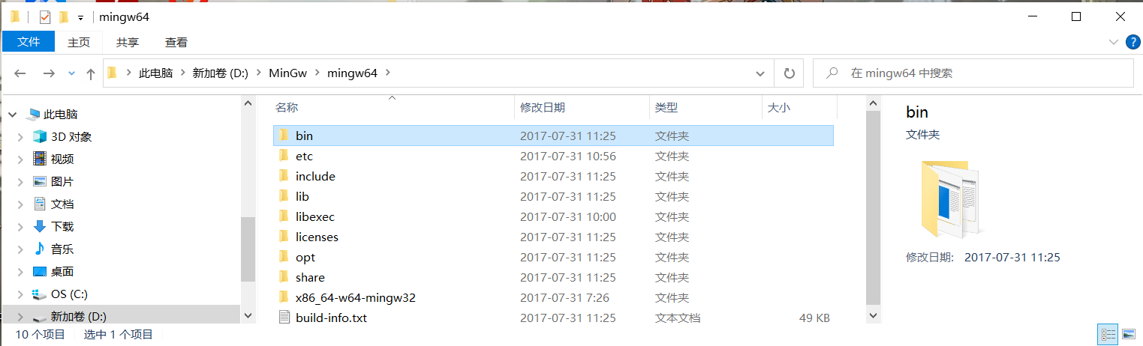
打开bin文件
rhodeskesi
section
Mingw
下载
建议内容：人物介绍
英文字体：Novecento wide 中文字体：思源黑体
KEYISUIBIANXIAXIE
[LIMITED ACCESS]
POWERED BY 智锐

Slide 15
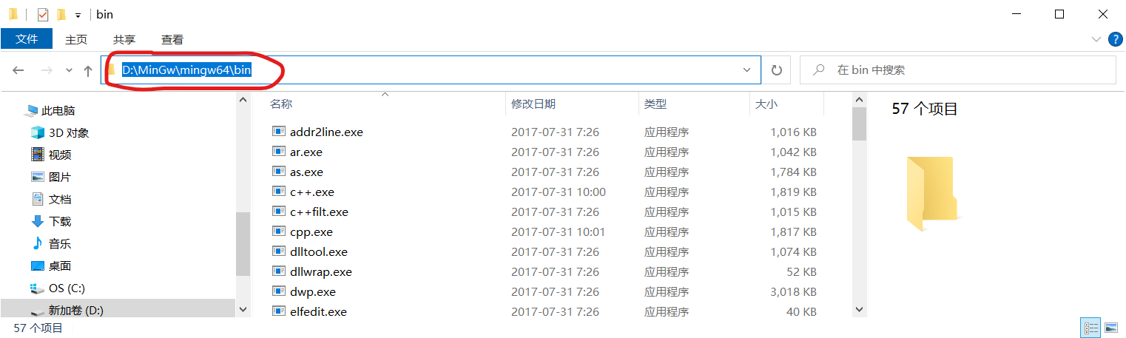
复制粘贴地址
rhodeskesi
section
下载地址：https://sourceforge.net/projects/
mingw-w64/files/
Mingw
下载
建议内容：人物介绍
英文字体：Novecento wide 中文字体：思源黑体
KEYISUIBIANXIAXIE
[LIMITED ACCESS]
POWERED BY 智锐

Slide 16
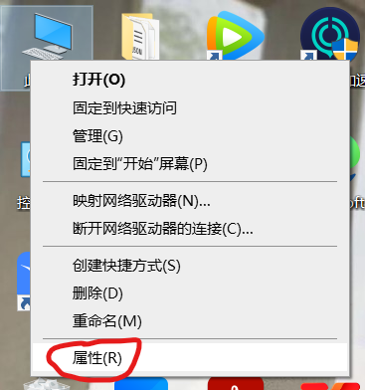
rhodeskesi
section
环境变量
配置
建议内容：人物介绍
英文字体：Novecento wide 中文字体：思源黑体
KEYISUIBIANXIAXIE
[LIMITED ACCESS]
POWERED BY 智锐

Slide 17
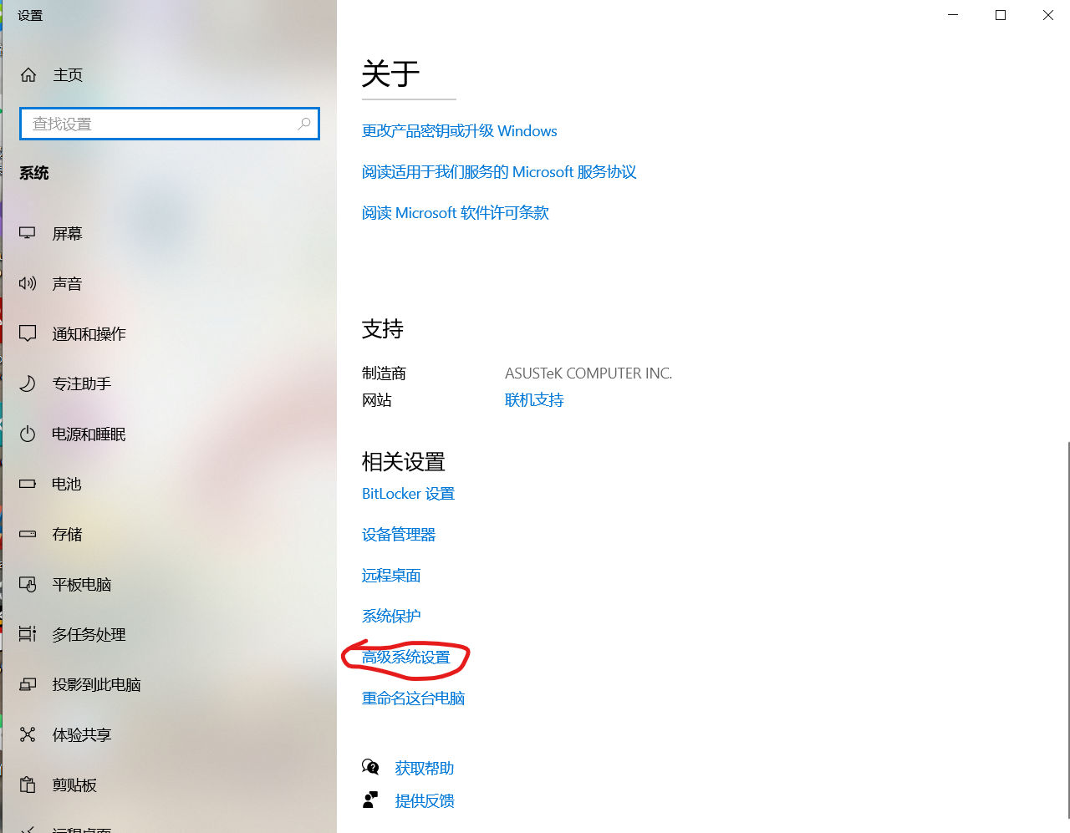
找到
高级系统设置
左键选择
建议内容：人物介绍
英文字体：Novecento wide 中文字体：思源黑体
POWERED BY 智锐

Slide 18
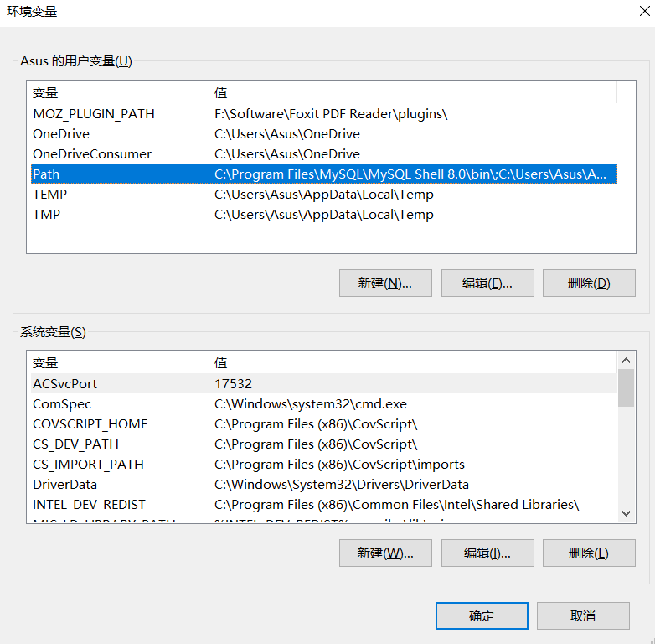
rhodeskesi
选择Path变量 点击编辑
建议内容：人物介绍
英文字体：Novecento wide 中文字体：思源黑体
POWERED BY 智锐

Slide 19
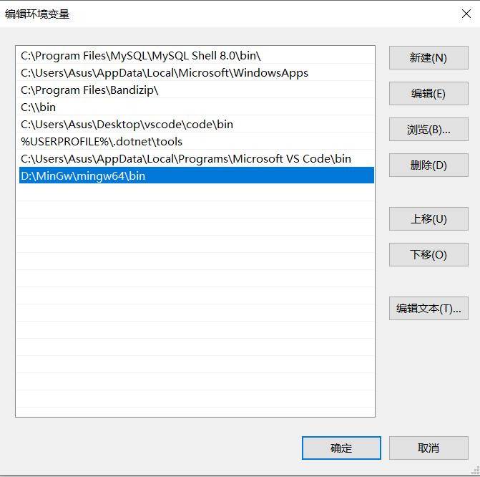
rhodeskesi
新建，将我们刚刚复制的mingw bin文件夹位置粘贴
建议内容：人物介绍
英文字体：Novecento wide 中文字体：思源黑体
POWERED BY 智锐

Slide 20
rhodeskesi
本页建议内容：内容划分、 部门划分 可以放一些介绍图片或文字
两部分内容建议放在左右两侧 四部分每个区域全放内容 中间部分的logo 大标题文字 小标题文字 背景图均可修改
可以放一些介绍图片或文字
下载
插件

Slide 21
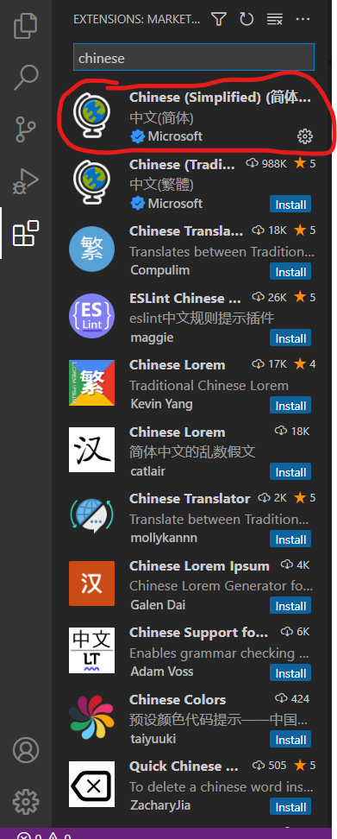
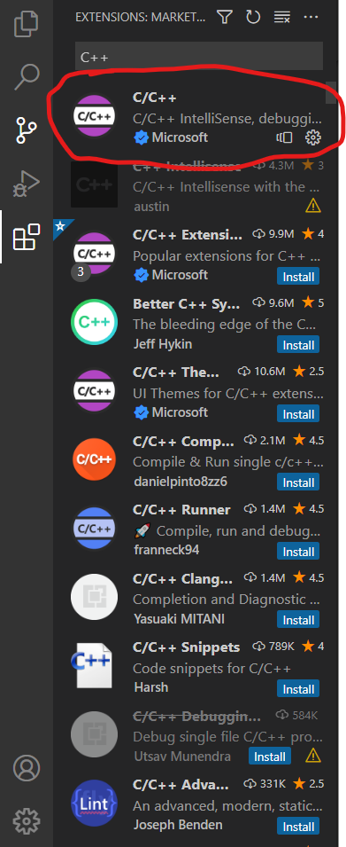
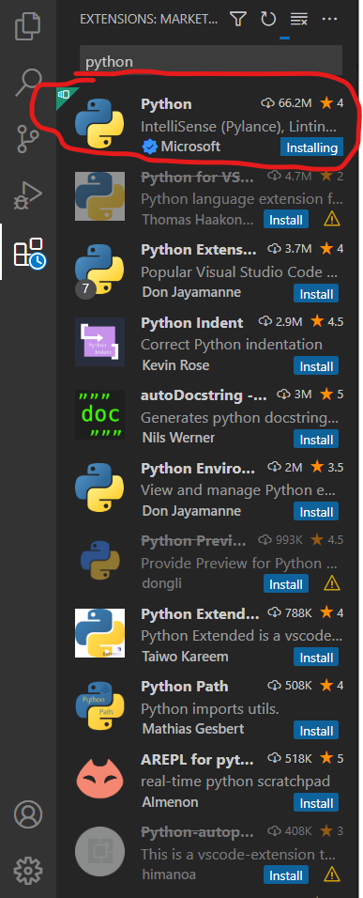
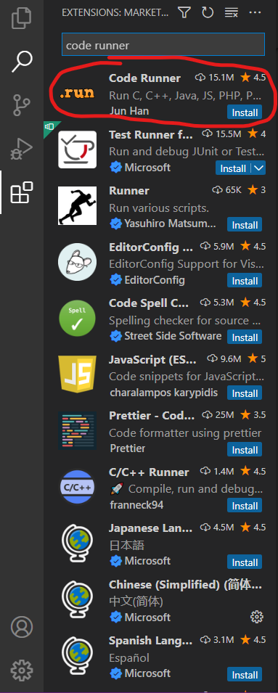
rhodeskesi
建议内容：人物介绍
英文字体：Novecento wide 中文字体：思源黑体
先选择这个
再搜索寻找
POWERED BY 智锐

Slide 22
rhodeskesi
本页建议内容：内容划分、 部门划分 可以放一些介绍图片或文字
两部分内容建议放在左右两侧 四部分每个区域全放内容 中间部分的logo 大标题文字 小标题文字 背景图均可修改
可以放一些介绍图片或文字
调试

Slide 23
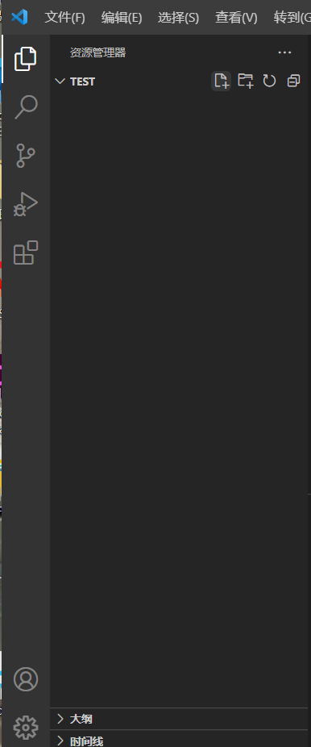
rhodeskesi
新建一个文件夹，在使用vs code 打开
建议内容：人物介绍
英文字体：Novecento wide 中文字体：思源黑体
点击这里新建文件 test.c
POWERED BY 智锐

Slide 24
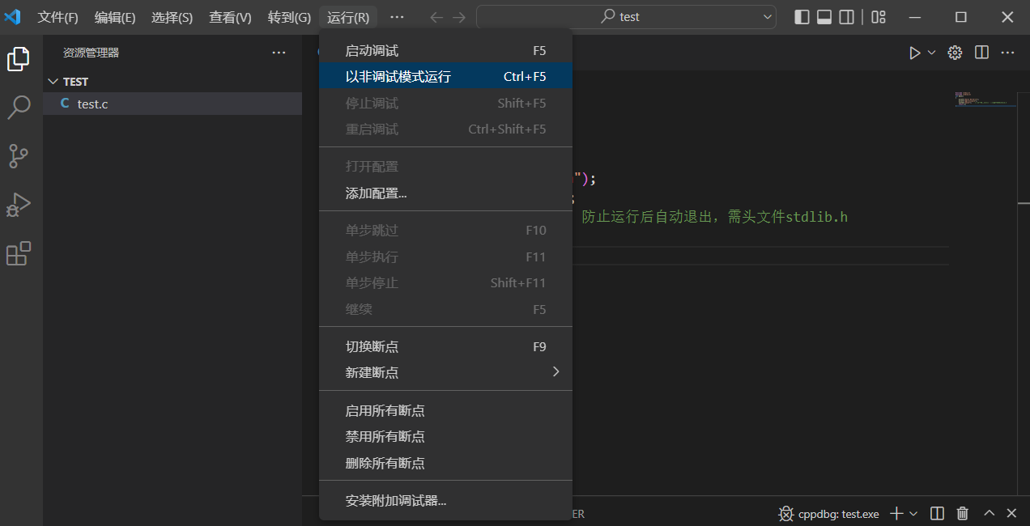
rhodeskesi
建议内容：人物介绍
英文字体：Novecento wide 中文字体：思源黑体
码好代码后
运行
POWERED BY 智锐

Slide 25
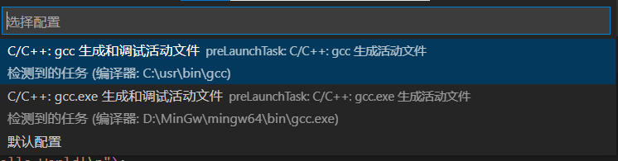
rhodeskesi
选择我们刚刚配置好的
Mingw
建议内容：人物介绍
英文字体：Novecento wide 中文字体：思源黑体
POWERED BY 智锐

Slide 26
rhodeskesi
有的同学会可能出现中文乱码的现象
建议内容：人物介绍
英文字体：Novecento wide 中文字体：思源黑体
POWERED BY 智锐

Slide 27
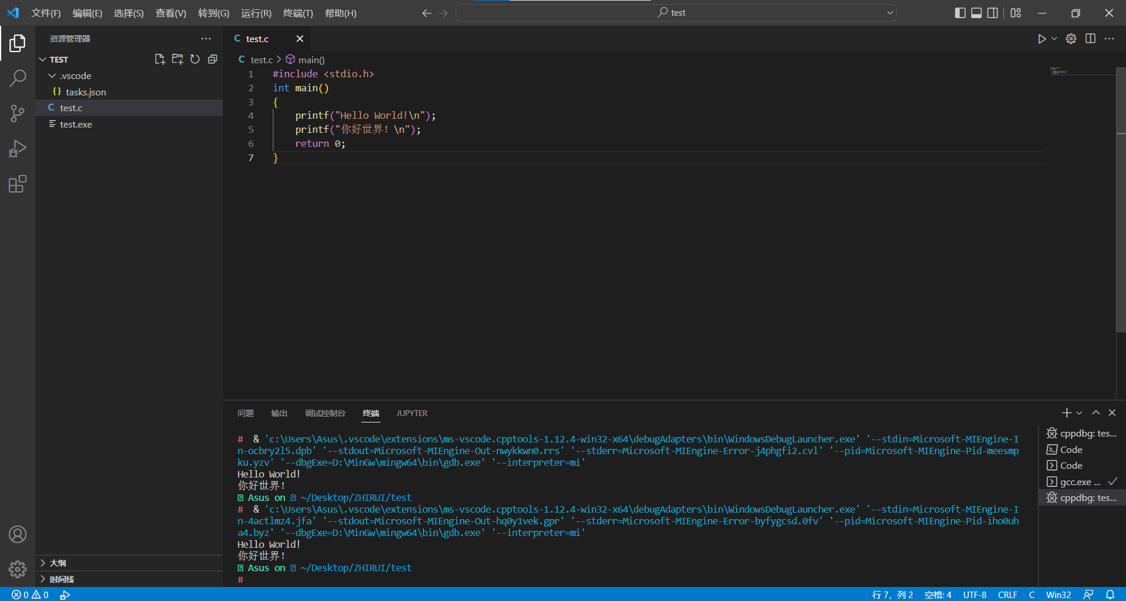
rhodeskesi
建议内容：人物介绍
英文字体：Novecento wide 中文字体：思源黑体
点击这里
POWERED BY 智锐

Slide 28
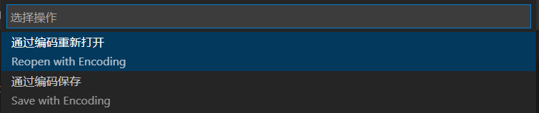
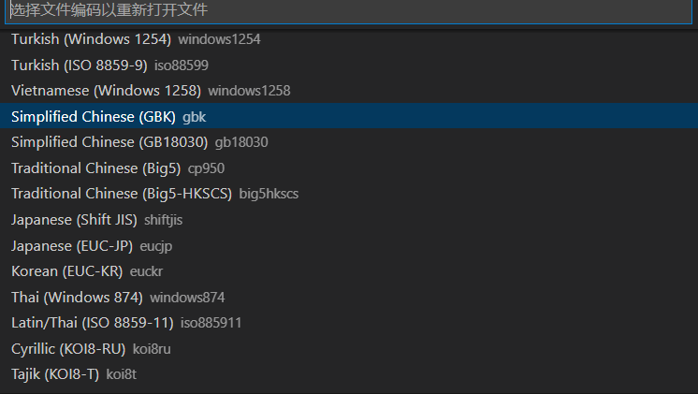
rhodeskesi
选择通过编码重新打开
建议内容：人物介绍
英文字体：Novecento wide 中文字体：思源黑体
选择GBK
POWERED BY 智锐

Slide 29
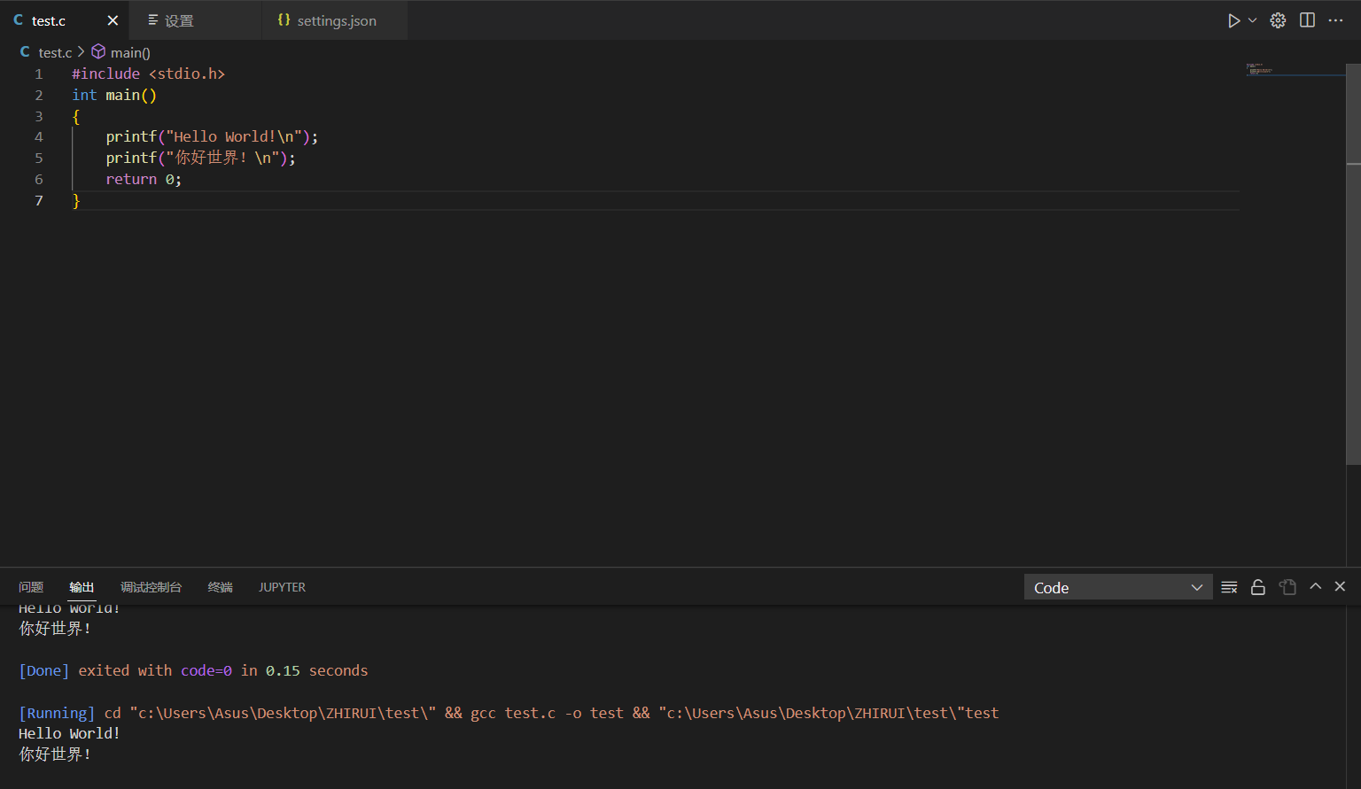
rhodeskesi
或者
还可以使用code runner
建议内容：人物介绍
英文字体：Novecento wide 中文字体：思源黑体
POWERED BY 智锐

Slide 30
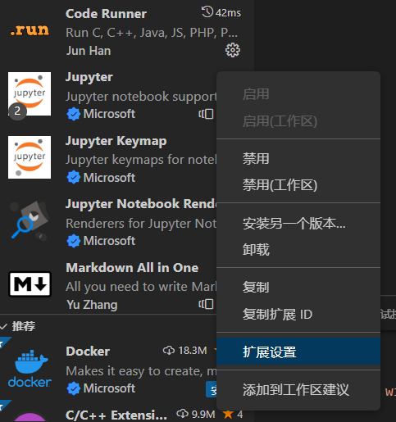
rhodeskesi
第1步
在扩展栏里找到 code runner
建议内容：人物介绍
英文字体：Novecento wide 中文字体：思源黑体
第2步
POWERED BY 智锐

Slide 31
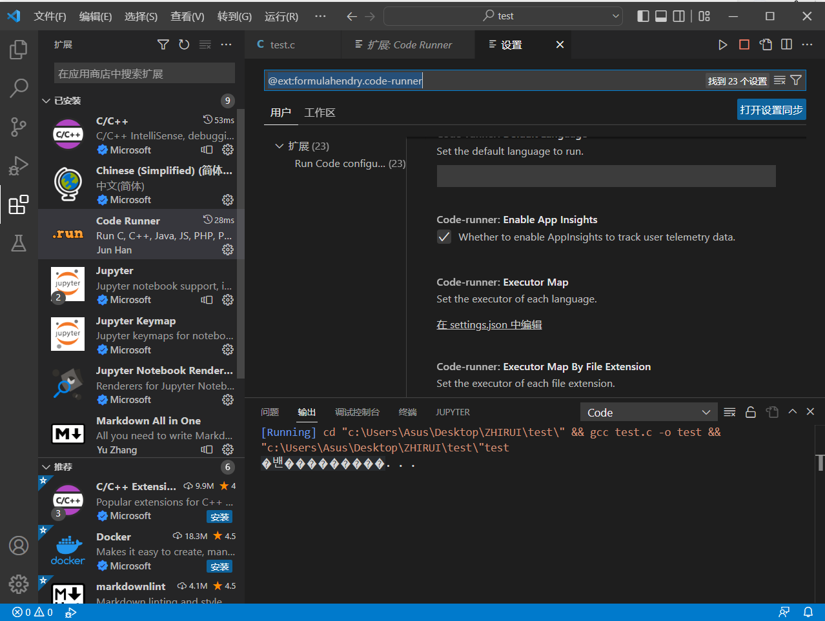
rhodeskesi
找到
Executor Map
在settings.json
中设置
建议内容：人物介绍
英文字体：Novecento wide 中文字体：思源黑体
POWERED BY 智锐

Slide 32
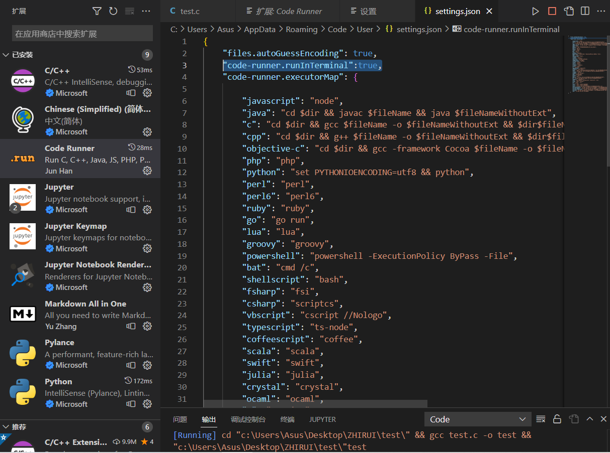
rhodeskesi
在此处添加
"code-runner.runInTerminal":true,
即让code runner在终端输出
建议内容：人物介绍
英文字体：Novecento wide 中文字体：思源黑体
POWERED BY 智锐

Slide 33
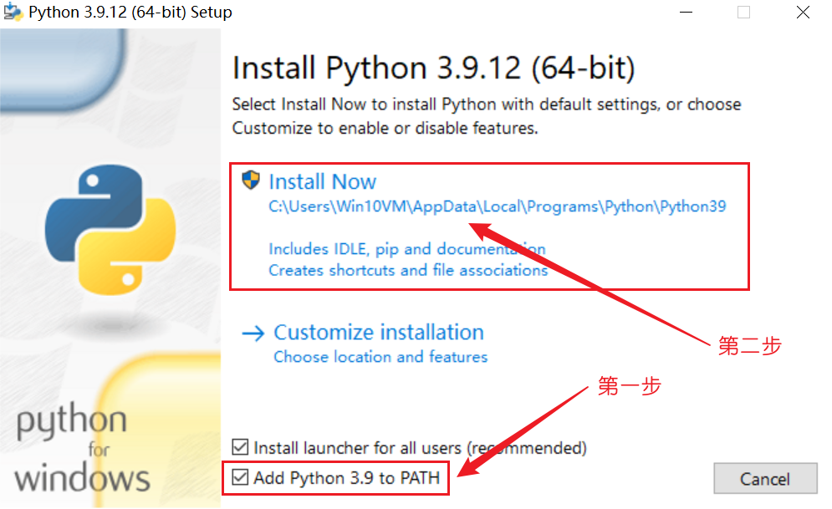
python配置
rhodeskesi
官网下载python解释器
：(https://www.python.org/)
建议内容：人物介绍
英文字体：Novecento wide 中文字体：思源黑体
剩余按默认安装即可
POWERED BY 智锐

Slide 34
rhodeskesi
terminal(终端）
若单标题请居中
若标题与图则左右分布
POWERED BY ZHIRUI

Slide 35
rhodeskesi
用户与计算机交互的方式
1.GUI 图形用户界面（Graphical User Interface，简称 GUI，又称图形用户接口。
2。CLI 命令行界面（英语：command-line interface，缩写：CLI）命令来执行操作运行一些代码来进行每隔一段时间的操作
若单标题请居中
若标题与图则左右分布
POWERED BY ZHIRUI

Slide 36
rhodeskesi
CLI怎么运行的
command--->机器码 command line
interpreter（命令行解释器--简称shell） shell 负责
若单标题请居中
若标题与图则左右分布
POWERED BY ZHIRUI

Slide 37
shell分类
1. Windows
1. cmd （command Prompt）
2. Powershell stronger!!!
2. Macos
1. Bash
2. Zsh
3. Linux
1. Bash
2. Zsh
rhodeskesi
若单标题请居中
若标题与图则左右分布
POWERED BY ZHIRUI

Slide 38
shell分类
1. Windows
1. cmd （command Prompt）
2. Powershell stronger!!!
2. Macos
1. Bash
2. Zsh
3. Linux
1. Bash
2. Zsh
rhodeskesi
若单标题请居中
若标题与图则左右分布
POWERED BY ZHIRUI

Slide 39


rhodeskesi
THANKS FOR
本页建议使用：大标题 带logo和大标题 若单标题请写于橙色方框中
若标题与图则上下居中分布 英文字体：Novecento wide 中文字体：思源黑体
WATCH
POWERED 智锐

Slide 40
rhodeskesi
本页建议使用：大标题 带logo和大标题 若单标题请写于橙色方框中
若标题与图则上下居中分布 英文字体：Novecento wide 中文字体：思源黑体
POWERED 智锐

